Slide 1

森林火灾监测系统设计与开发
徐忠 19010222
蒋成龙 19010215
张志龙 19010205
穆珍灿 19010527
张歆奇 19010525
王丹妮 19010528

Slide 2
1
项目背景及其规划
2
日程安排及人员分工
3
项目介绍
目录
Contents
4
总结反思

Slide 3
01
项目背景及其规划

Slide 4
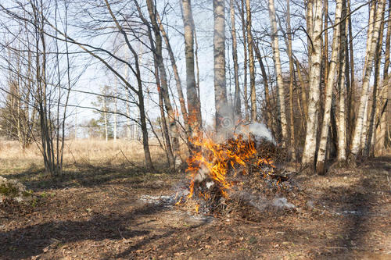
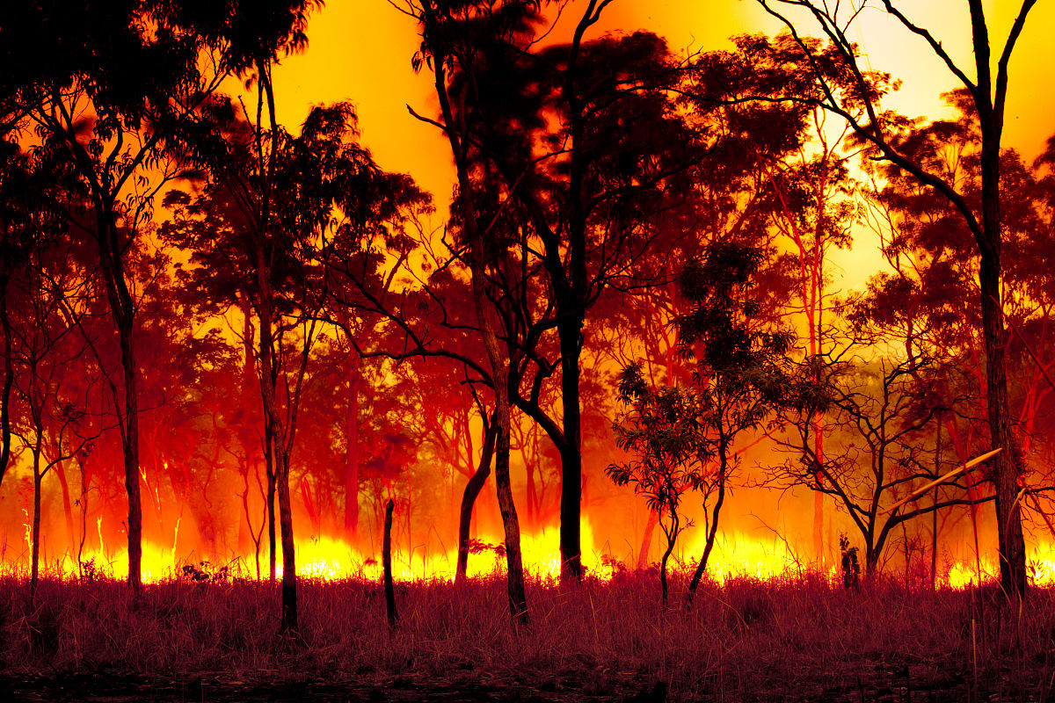
01
项目背景及其规划
森林出现火苗时不能及时通知护林人员而导致火烧林

Slide 5
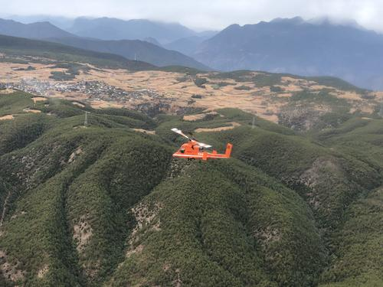
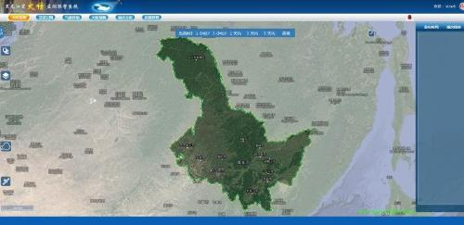
01
项目背景及其规划--背景
森林火灾是一种受天气条件和生态环境影响的严重自然灾害，突发性强，破坏性大，扑救难度大，是森林灾害之首。传统的森林火灾监测以瞭望台为主，但是无生活条件的偏远林区不能设瞭望台；它的观察效果受地形地势的限制，覆盖面小，有死角和空白，观察不到，对烟雾浓重的较大面积的火场、余火及地下火无法观察；雷电天气无法上塔观察；瞭望是一种依靠瞭望员的经验来观测的方法，准确率低，误差大。另外瞭望员人身安全受雷电、野生动物、森林脑炎等的威胁。地面防护巡护面积小、视野狭窄、确定着火位置时，常因地形地势崎岖、森林茂密而出现较大误差；在交通不便、人烟稀少的偏远山区，无法进行地面巡护，需用各种交通工具费用及人员工资费用，只能用视频监测方法来弥补。巡航飞机和卫星测报造价高
巡航飞机
卫星巡回监测系统

Slide 6
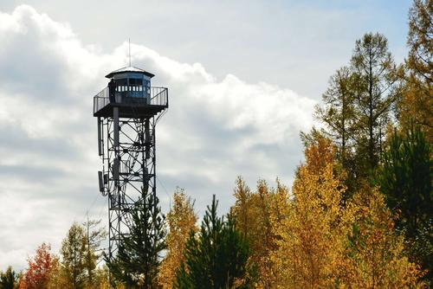
01
项目背景及其规划--规划
在瞭望台上通过用肉眼观察烟雾来发现森林火情，由于小火时烟雾不易发现，发现时往往已酿成大火灾，此时烟雾弥漫，很难发现火灾发生的位置和发展方向。通过观察烟雾测定的数据误差较大，尤其在夜间观测困难。
在此基础上，我们应用Arduino单片机设计出一个可以准确监控火灾发生并实时向用户反馈信息的设备。此系统结合温湿度传感器、烟雾传感器、CO传感器以及火焰传感器，分别对所监控场地的温度、湿度及烟雾情况和一氧化碳浓度，外界红外光的数据采集，信息经过信号预处理以后传送到Arduino处理器上进行智能化综合分析，再通过蓝牙模块向用户发送数据，并储存历史数据，达到对森林火灾的监控和预防。
瞭望台

Slide 7
02
日程安排及成员分工

Slide 8
02
程安排及成员分工
徐忠 负责一氧化碳传感器
张志龙
蒋成龙 负责温湿度传感器 火焰传感器
穆珍灿 蓝牙模块
张歆奇 负责烟雾传感器
王丹妮

Slide 9
02
日程安排及人员分布
明确假期任务，初步学习Arduino基础知识。
各小组购买传感器分组组装测试代码可行性。
小组汇总产品及PPT展示、补充。
分组学习了解所需要的传感器。
合作共享完成产品展示。
完善产品及PPT
1.1
1.8
1.15
1.22
1.29
2.5

Slide 10
03
功能验收

Slide 11
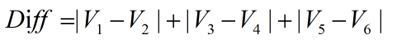
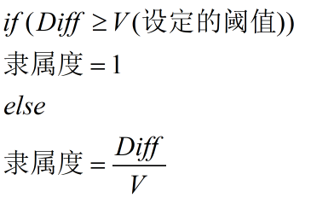
03
功能验收—模糊推理算法
在较短的时间内，我们连续采集6次温湿度信息，并用数组存储信息，利用算式求其变化量
温湿度火焰传感器

Slide 12
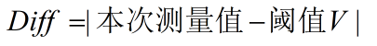
03
功能验收—模糊推理算法
MQ-7 CO传感器
传感器更为敏感，测量的数值更加实时、准确
MQ-2 烟雾传感器

Slide 13
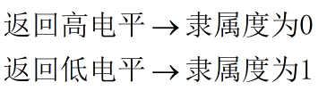
03
功能验收—模糊推理算法
传感器只能返回高低电平（且低电平为检测到火焰）
火焰传感器

Slide 14
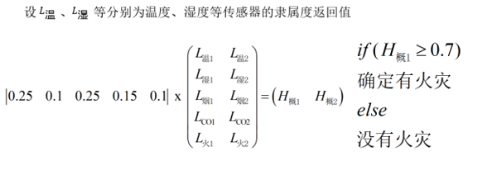
03
功能验收—模糊推理算法
依据传感器的稳定性和可靠性，并通过层次分析法确定各个传感器在检测系统中权重（即可信度设定）：温度为0.25，湿度为0.1， 烟雾为0.25，CO为0.15，火焰为0.25。
利用模糊推理公式，将可信度数列与隶属度数列相乘，即可得到有火灾的概率值。同样我们设定火灾概率阈值为0.7，即当得到的概率>=0.7时，我们则确定为有火灾。

Slide 15
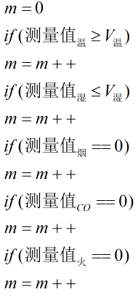
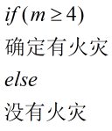
03
功能验收—算法验证
为避免有误差，我们另外设定一个传感器信息叠加的算法，即设定初值m=0，当符合一个报警信息，m自增1，最后判断，若m>=4(即至少有四个传感器发出报警信息了)，则确定为有火灾。

Slide 16
03
功能验收--功能模块说明
MQ2-烟雾传感器
Arduino
核心控制
火焰传感器
HC-06蓝牙控制模块
DHT11温湿度传感器
MQ-7 CO传感器

Slide 17
03
功能验收--制作理念
功能模块化&丰富
智能安全
有效&创意
环保创新

Slide 18
03
功能验收--创新点
创新点
通过使用低成本、微型的数字型传感器，整体设备拥有低成本、传输数据精确、易推广等的优势。
为实现科学精确检测，此系统能够实现连续检测和多点检测，通过模糊推理算法和多传感器叠加算法进行量化分析，保证数据的真实可靠，避免传输错误信息或遗漏信息。
通过蓝牙模块实时向用户无线传输测量数据并储存历史数据，能够让用户通过数据分析对可能发生的情况作出处理，从而减少甚至预防森林火灾的发生。
火灾具有较大的偶然性和不确定性，使得早期火灾和虚假火灾现象经常很难做出准确判断，上述设计的复合型智能火灾探测器采取多元参数同步探测，能更加精准的实时监控。

Slide 19
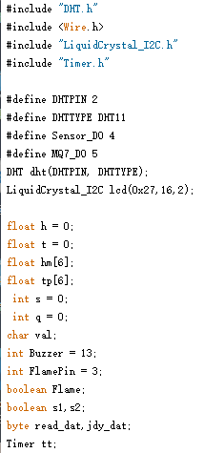
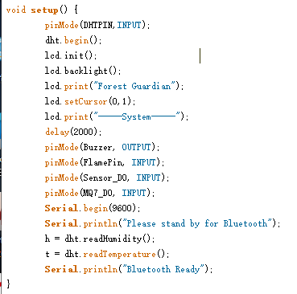
03
功能验收--代码展示
库文件及管脚设置

Slide 20
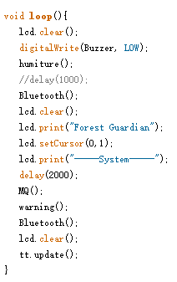
03
功能验收--代码展示
主函数 说明
loop

Slide 21
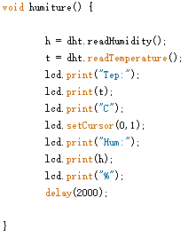
03
功能验收--代码展示
温湿度传感器模块

Slide 22
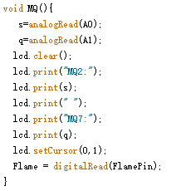
03
功能验收--代码展示
MQ系列 火焰传感器模块

Slide 23
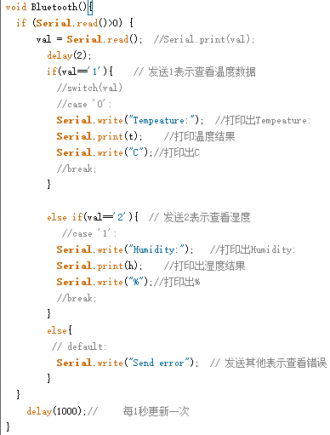
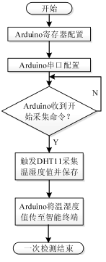
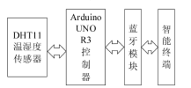
03
功能验收--代码展示
蓝牙模块
蓝牙系统结构体系
以温度传感为例数据采集流程图

Slide 24
03
功能验收--软件设计
火灾检测的核心是选取一种方法对检测数据进行处理，并且能够使得结果更加贴合实际情况，从而相应的、及时的做出对策，降低火灾带来的损失。我们把处理模糊层次推理法和多传感器叠加法综合起来应用来处理数据，会提高火灾检测的可靠性，并且有降低其误报率和漏报率。
模型原理
报警系统
01
02
03
由于外部环境存在大量的干扰噪声，故导致采集的数据可能不是真实的，因此我们在多传感器数据融合系统中加入数据预处理部分，将这些不同种类传感器进行同质化处理，采用标准化的方法对数据进行归一化处理。并提出隶属度矩阵。
以上的数据处理完成之后，我们对温度、湿度、烟雾浓度以及一氧化碳浓度和火焰这几个指标进行权重分配，提出可信度矩阵，将隶属度矩阵和可信度矩阵进行运算，得到一个结果，进行判断
通过温湿度、烟雾、一氧化碳以及火焰传感器进行数据的采集，并对各个数据确定阈值
综合以上的方法，为了进一步提高火灾检测的准确性，我们分别给各个指标设定阈值，若检测到数据超过当前的阈值时，利用if函数进行“+1”的叠加方法，如若这几个判断指标中有四个超过阈值，即返回值为 4，则报警。
$$≥$$

Slide 25
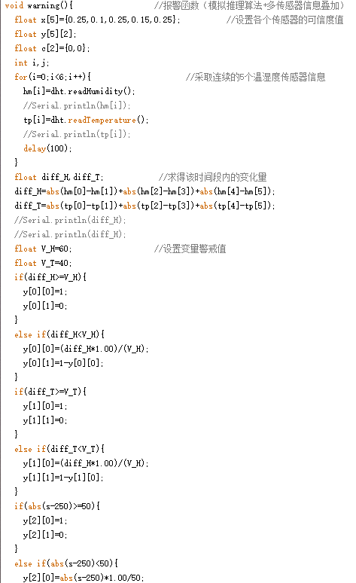
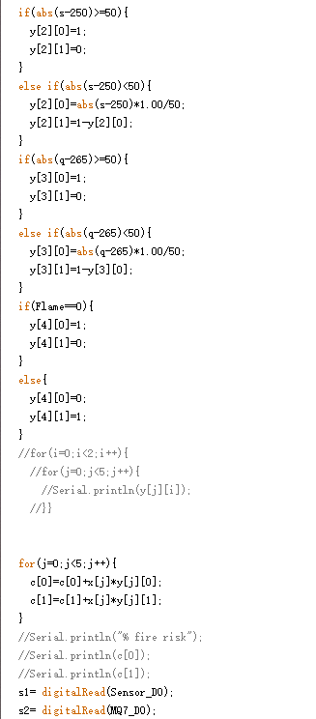
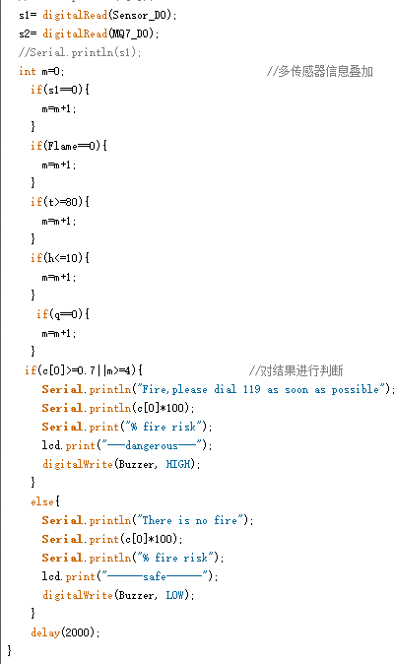
03
功能验收--代码展示
报警系统

Slide 26
03
功能验收--硬件设计
画出传感器的电路图
将各个模块组合连接起来
成功完成产品
分组认识了解确定所需传感器及arduion编码
测试传感器连接串口

Slide 27
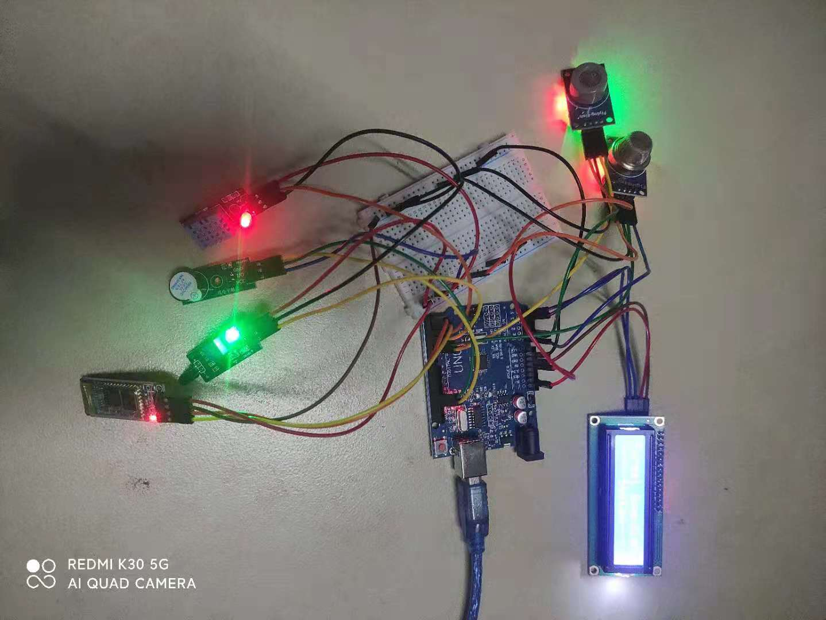
03
功能验收--成果展示

Slide 28
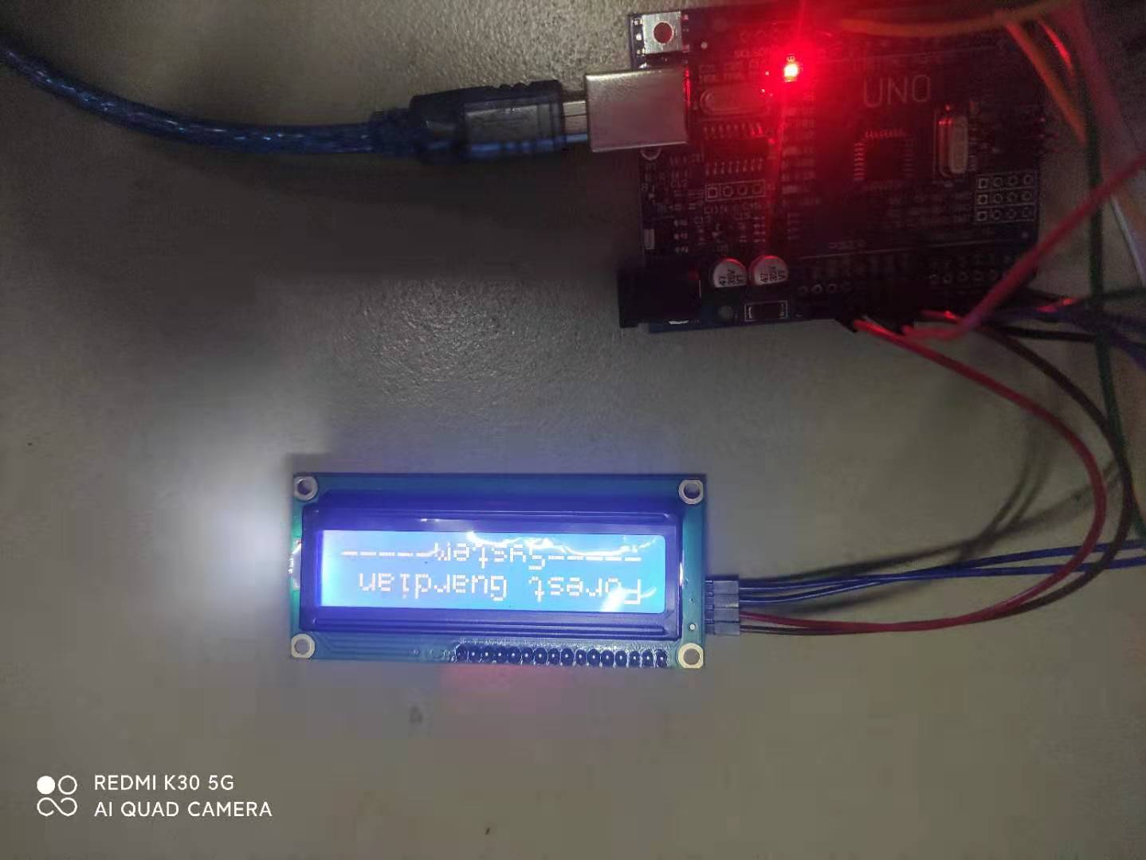
03
功能验收--成果展示

Slide 29
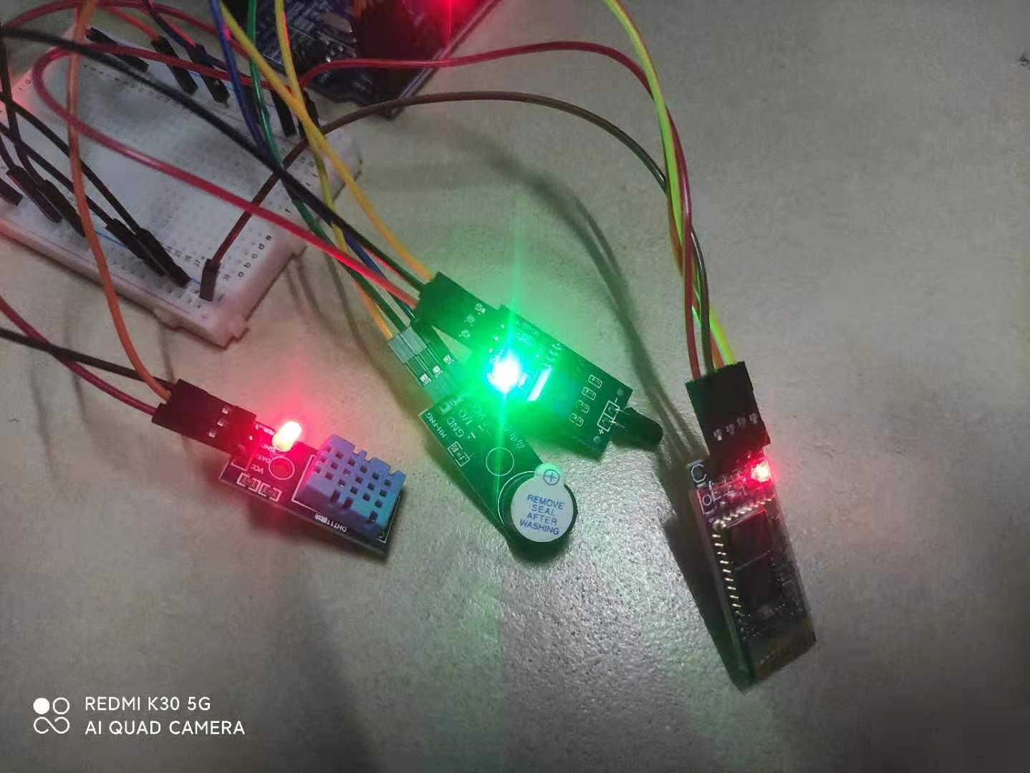
03
功能验收--成果展示

Slide 30
04
总结反思

Slide 31

04
总结反思
总结
我们应用Arduino单片机设计出一个可以准确监控火灾发生并实时向用户反馈信息的设备。此系统结合温湿度传感器、烟雾传感器、CO传感器以及火焰传感器，分别对所监控场地的温度、湿度及烟雾情况和一氧化碳浓度，外界红外光的数据采集，当监控场地的其中几个数据超过其各自的阈值时，报警器将立即做出发光发声，使护林人士及时发现森林起火。之后信息经过信号预处理以后传送到Arduino处理器上进行智能化综合分析，合分析，再通过蓝牙模块向用户发送数据，并储存历史数据，达到对森林火灾的监控和预防。

Slide 32

04
总结反思—功能完善
使用具有更远距离的无线传输模块，实现传输距离自由
添加更多传感器，监测各种数据，使监测更加精准
优化判断火灾发生的模型，使其更加精准
提高感应的灵敏度和做出响应的速度

Slide 33
THANKS

